Slide 1


Управление качеством корпоративной информации
Алексей Кулаков,
Архитектор бизнес решений SAP СНГ
Октябрь, 2011

Slide 2
Ограничение ответственности
Эта презентация представляет общую информацию о наших продуктах;
ее не следует использовать при принятии решений о покупке. Презентация
не подпадает под условия лицензионного соглашения или иного соглашения, заключенного вами с компанией SAP. SAP не дает обязательств вести какое-либо направление бизнеса, указанное в этой презентации, либо разрабатывать или осуществлять какие-либо упомянутые здесь функции. Презентация и стратегия SAP в области возможных будущих разработок могут меняться в любое время по любой причине без предварительного уведомления.
Этот документ предоставляется без какой-либо явной или подразумеваемой гарантии, в т. ч. без гарантии коммерческой годности, пригодности для каких-либо целей или защиты прав третьих лиц. Компания SAP не принимает на себя ответственность за ошибки или упущения, содержащиеся в этом документе, кроме случаев, если такие недочеты были совершены намеренно или по грубой неосторожности SAP.

Slide 3
Обычный информационный ландшафт
Неаккуратно
Задвоено
Незаполнено
Клиент
123
Клиент
123
Неконсистентно
Недоступно
Notes:
Most likely you face similar data challenges limiting your ability to know your business.
Siloed – With data scattered across your organization in different ERP, database, or homegrown systems; you may likely find different versions of the truth limiting your ability to gain a complete view of the business
Inaccurate – Have you ever received a promotion mail addressed to someone in your mailbox? Consider the wasted marketing costs (in printed material and postage) for a company that leverages customer promotions as a source of revenue generation. Data is inherently dirty because things change and your business requirements continue to evolve to meet your goals. As a result, you need ongoing maintenance of your data quality by both the business and IT stakeholders. Common issues like incorrect customer names, addresses, and product names only add to the challenge for organizations to resolve before they can leverage their corporate data as an enterprise asset.
Inconsistent – Definitions of common business entities like customers, products, supplier, material names and codes vary from system to system creating inconsistencies that data access alone can not address. You need a better way to reconcile this.
Incomplete – Another common data challenge is incompleteness. A customer record may be missing a postal code or country code and would be unusable unless it is appended with the correct data.
Inaccessible – Connectivity will allow you to get access to the data in your enterprise systems but often times, this is only the beginning. Making dirty data accessible does not necessarily help you leverage that information for a business goal. Sometimes the data is in a format that is unstructured like a free form text coming from a CRM call log. The challenge lies in how to unlock insights and the potential from all of your data sources.

Slide 4














Инструменты по управлению корпоративной информацией
Text
Analytics
Vendor E
Data
Profiling
Vendor A
Metadata
Management
Vendor B
Data
Quality
Vendor D
Data
Quality
Vendor A
ETL
Vendor A
ETL
Vendor B
ETL
Vendor C
Структурированные и неструктурированные источники информации
Notes:
Yet, the main challenge faced by organizations is the explosion of tools managing the explosion of data sources. In this scenario, we see a typical IT environment where multiple information management tools from multiple vendors increase the complexity of managing information consistently and effectively across the enterprise. Each tool has its own metadata repository, development environment, administrative environment, runtime architecture requirements that you need to support and maintain making the overhead of keeping up with all of these tools extremely costly from a time and resource perspective. Many of these tools are commonly used in an end-to-end solution supporting the requirements from data extraction, transformation, cleansing, matching, and metadata management.
For example, data integration and data quality have a deep symbiosis that needs coordination. Data integration ferrets out data quality issues, whether problems to be fixed or opportunities to be leveraged for improvement. Likewise, data quality reaches more data and systems that need improvement when it employs data integration’s numerous interfaces.

Slide 5
Решение: единое средство для управления информацией
1011010010001010100101110101010010101
11010101010101010110001100101101010101001
101010000101010101001010101100101001001
1010101010101010100101010101010100110
DATA SERVICES
Data
Quality
Data
Profiling
Text
Analytics
Metadata
Management
ETL
Структурированные и неструктурированные источники информации
Notes:
A One Stop Solution for Information Management can simplify the enterprise architecture for managing information and allow IT to more efficiently deliver business results.

Slide 6






Стандартизация управления корпоративной информацией
Корпоративные
приложения
1101010101
1010101001
1010101010
1011010010001010100101110101010010101
11010101010101010110001100101101010101001
101010000101010101001010101100101001001
1010101010101010100101010101010100110
DATA SERVICES
Open
Scalable
Reusable
Самописные
системы
1101010101
1010101001
1010101010
Бизнес
аналитика
Неструктурированные источники информации
Notes:
It is quite possible that you may have many tools from different vendors supporting your EIM and/or data management initiatives for ETL, data quality, data profiling, metadata management, and text analytics.
What if you could simplify your IT environment with a single foundation to deliver data services across your entire enterprise (for current or new projects). Such a foundation needs to be open to support all data sources and targets, scalable to handle small and extreme data volumes, and reusable so that you can build once and reuse for other projects.
Such a Data Services foundation can be your standard for delivering all of the critical information management capabilities across your enterprise. As a result, you can significantly gain greater IT efficiency and deliver maximum business effectiveness.

Slide 7














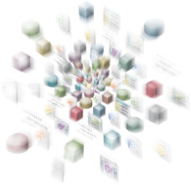




































Как привлечь пользователей к процессу управления копроративной информацией?

Slide 8







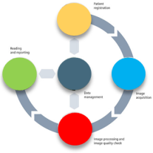
SAP BusinessObjects Information Steward
Единая среда для совместной работы
Бизнес пользователей и IT специалистов, позволяющая
работать с данными всего предприятия
Узнать и понять корпоративные данные
Data profiling,
Metadata management
Определить бизнес термины, правила проверки, правила очистки
SAP
BusinessObjects
Information
Steward
Узнать
Определить
Каталог наборов данных
Определить ответственных за данные:
Определение владельцев информации
Наблюдать и Исправлять
Мониторинг качества данных
Доступ бизнес пользователей к качеству данных в приложениях
Воркфлоу по разрешению проблем качества данных

Slide 9



SAP BusinessObjects Information Steward
Преимущества
Управление информации и её качеством
Привлечение пользователей
Бизнес и IT совместно работают с информацией
Управление информацией
Обеспечение эффективности управления информации за счет единого решения по профилированию данных и управлению мета данными
Прозрачность всей информации
Бизнес пользователи могут видеть потоки прохождения своей информации от источников данных до визуализации

Slide 10
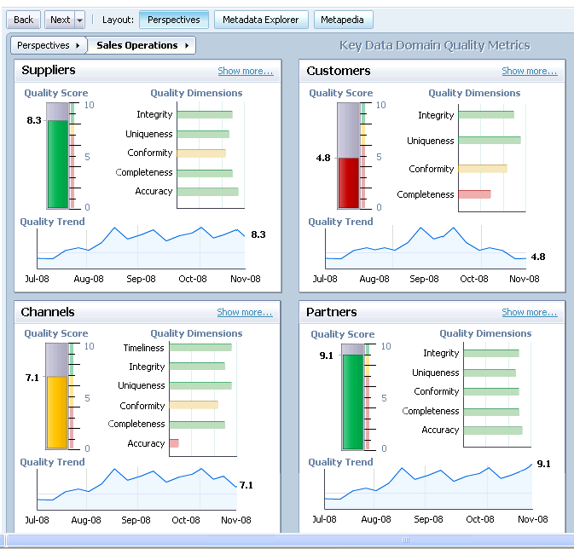
SAP BusinessObjects Information Steward
Преимущества
Интегрированные решения по управлению метаданными, бизнес терминами, качеством данных, мониторингу качества данных, созданию пакетов очистки
“Единый интерфейс” для бизнес пользователей и IT специалистов позволяющий управлять информацией
Различные перспективы отображения даных для понимания и анализа правильности данных
Простой и безопасный доступ к метаданным и источникам информации
Notes:
One place for data stewards and IT data analysts to ALIGN and VIEW their data
A solution that will help better understand and analyze trustworthiness of the data

Slide 11

Модули решения Information Steward
Профилирование
Мониторинг
качества
Анализ
метаданных
Правила
очистки
Глоссарий
бизнес
терминов
Новый функционал
BOMM XI 3.1
Часть функционала
DS/DQM
BOMM XI 3.1

Slide 12

Пользователи модуля IS-Data Insight
  Data Steward
      Просмотр показателей качества данных
      Анализ показателей
  Data Analyst/IT
      Профилирование
      Определение правил
      Просмотр панелей по качеству данных
      Определение показателей качества данных
      Анализ результатов профилирования
      Добавление источников информации
  IT Administrator
      Создание проектов
      Создание соединений
      Оределение безопасности
      Постановка заданий на расписание
      Настройка приложения

Slide 13
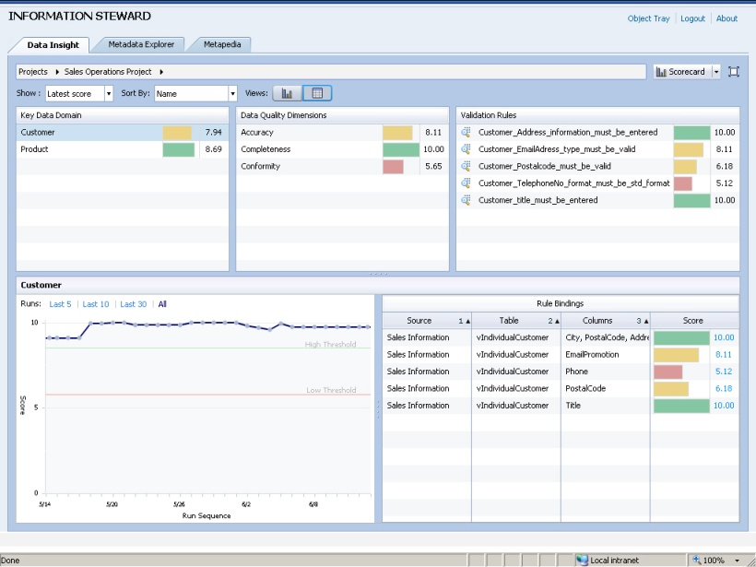
Варианты применения IS-Data Insight:
Профилирование данных и мониторинг качества данных
  Основное предназначение
    Понять и отследить зависимость данных
    Найти аномалии и ошибки в качестве данных
    Подтвердить соответсвие данных бизнес требованиям
    Продолжать непрерывно отслеживать качество данных
  Основные предпосылки
    Повысить надежность информации
          Непрерывно улучшая качество данных
          Обеспечивать прозрачность очистки данных
    Снизить риски распространения плохих данных
          Находить аномалии и корректировать ошибки качества
    Понять данные и зависимость
          Создавать правила привязки для интеграции данных
          Определять правила проверки и очистки даных
    Понять ROI от проведения инициатив по очистке данных
          Определить воздействие плохих данных на бизнес
          Ускорить проект по интеграции
Notes:
Key Use Cases ...customers usages are:
Key Drivers ...customers need to:

Slide 14


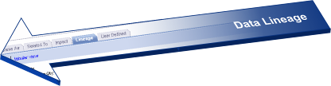
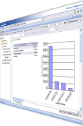
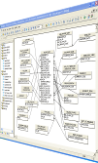
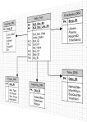
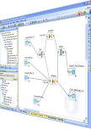
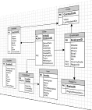

Варианты применения IS- Metadata Management
Управление метеданными от источников то BI инструмента
    Понимание BI среды в целом
    Отслеживание данных от отчета до источника
    Алализ влияния источников данных на отчеты
    Управление метаданными из различных источников, ETL и BI систем
    Снижение TCO за счет отслеживания использования данных и отчетов
    Улучшение процесса принятия решения
Users / Groups
BI Reports
Universe Objects
Data Warehouse
SAP BW
Data sources
Transformation
Notes:
Улучшение процесса принятия решений и соответствие нормативным требованиям

Slide 15
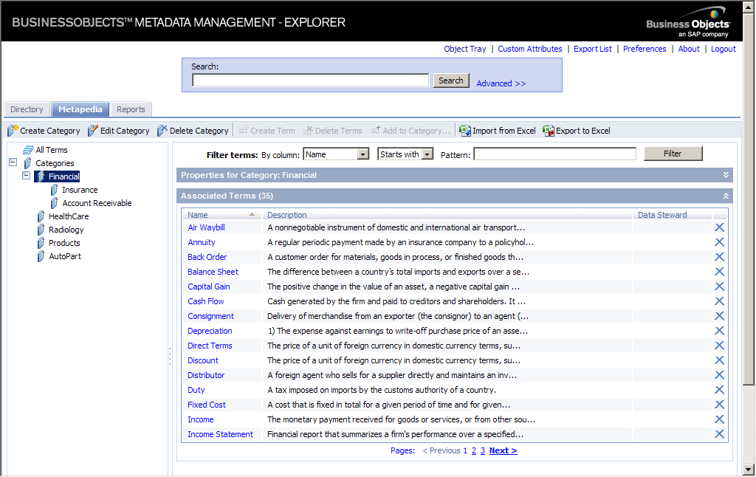
Ваианты использования IS-Metapedia
Энциклопедия бизнес терминов
    Проактивное и совместное управление данными позволяющее получить общее понимание данных и бизнес терминологии
    Понимание бизнес пользователями корпоративной информации на уровне бизнес терминологии
    Единое расположение для всего бизнес глоссария
    Категоризация бизнес терминов в соответствии с линиями бизнеса
Notes:
Содействие активного управления данными с общего понимания и согласия по бизнес-концепций

Slide 16
Спасибо!
Алексей Кулаков
SAP CIS

